Slide 1
أبواب النفس
17 محرم 1437 هـ
31 أكتوبر 2015 م

Slide 3
من هو عمر رضي الله عنه ؟
عمر بن الخطاب بن نفيل.
أمه حنتمة بنت هشام (أخت أبي جهل).
مولده : بعد عام الفيل ب 13 سنة.
كنيته : أبو حفص.
لقبه : الفاروق، أمير المؤمنين.
مظهره (شكله) : أبيض تعلوه حمرة، أصلع الرأس، أشيب، مفتول العضلات، طويل الشارب، حسن الوجه، بائن الطول، سريع في مشيته.
«إذا مشى أسرع و إذا تكلم أسمع و إذا ضرب أوجع»

Slide 4
زوجاته و أولاده
زينب بنت مظعون رضي الله عنها : (أسلمت مع عمر و هاجرا معا).
ولدت له : عبد الله، حفصة، عبد الرحمان.
أم كلثوم بنت علي رضي الله عنها :
ولدت له زيد الأكبر، رقية.
أم كلثوم بنت جرول الخزاعية : (مليكة بنت جرول).
(طلقها بعد صلح الحديبية لنزول الأمر بذلك).
ولدت له زيد الأصغر، عبد الله.

Slide 5
قريبة بنت أبي أمية بن المغيرة بن مخزوم : (أخت أم المؤمنين أم سلمة، و طلقها حين نزل الأمر الإلاهي بذلك).
جميلة بنت ثابت الأنصارية : (تزوجها في السنة السابعة للهجرة و طلقها فتزوجت زيد بن حارثة).
ولدت له عاصم.
عاتكة بنت زيد بن عمرو بن نفيل بن عدي رضي الله عنها : أخت سعيد بن زيد و ابنة عم عمر رضي الله عنه
عرفت بالحسن و الجمال و الفصاحة و العلم، و كانت تكثر من الذهاب إلى المسجذ.
ولدت له عياض.
أم حكيم بنت الحارث المخزومية بن هشام.
ولدت له فاطمة.

Slide 6
"ما آتي النساء للشهوة، و لولا الولد ما باليت ألا أرى امرأة بعيني".
"إني لأكره نفسي على الجماع رجاء أن يخرج الله مني نسمة تسبحه و تذكره".
"تكثروا من العيال فإنكم لا تدرون بمن ترزقون".

Slide 7
سيرته قبل الإسلام
- تمسكه بالوثنية و مقاومته دعوة التوحيد :
- تعذيبه للمستضعفين (و الله ما تركتك إلا ملالة).
- معاقرته للخمر : (كنت صاحب الخمر في الجاهلية أحبها و أسر بها).
- دحض قصة وأده لابنته
- تعظيم شعائر الله (الطواف بالكعبة).
- قصة نذره في الجاهلية الاعتكاف في المسجد الحرام.

Slide 8
- عمله بالرعي و تحمله للمسؤولية و هو صغير السن.
قصة جمعه للناس في الصلاة :
عبد الرحمان بن عوف : (يا أمير المؤمنين ما زدت على أن قمأت نفسك).
(إني وجدت في نفسي شيئا فأردت أن أطأطئ منها)
- اشتغاله بالتجارة.
- قيامه بالسفارة (الحكمة و البلاغة و القوة).
- تعلم القراءة و الكتابة بإتقان و حفظ الشعر و أيام العرب و أنسابهم.
تعلم الفروسية و المصارعة.
اليأس من إسلامه.

Slide 9
الحرص على هداية الناس
1- الدوافع :
الأجر العظيم :

Slide 10
الاقتداء بالرسول صلى الله عليه و سلم :

Slide 11
حب الخير للناس :

Slide 12
2- السلاح :
الدعاء
الحذر
النحل/37

Slide 13
قصة إسلامه رضي الله عنه
اللهم أعز الإسلام بأحد العمرين

Slide 14
صراع حاد بين جوانح عمر (العقل و القلب).
انتصار العقل
- القرار بقتل الرسول صلى الله عليه و سلم :
(و الله قد غرتك نفسك يا عمر أترى بني عبد مناف تاركيك تمشي على الأرض و قد قتلت محمدا ؟)
"طه (1) مَا أَنْزَلْنَا عَلَيْكَ الْقُرْآَنَ لِتَشْقَى (2) إِلَّا تَذْكِرَةً لِمَنْ يَخْشَى (3) تَنْزِيلًا مِمَّنْ خَلَقَ الْأَرْضَ وَالسَّمَوَاتِ الْعُلَى (4) الرَّحْمَنُ عَلَى الْعَرْشِ اسْتَوَى (5) لَهُ مَا فِي السَّمَوَاتِ وَمَا فِي الْأَرْضِ وَمَا بَيْنَهُمَا وَمَا تَحْتَ الثَّرَى (6) وَإِنْ تَجْهَرْ بِالْقَوْلِ فَإِنَّهُ يَعْلَمُ السِّرَّ وَأَخْفَى (7) اللَّهُ لَا إِلَهَ إِلَّا هُوَ لَهُ الْأَسْمَاءُ الْحُسْنَى (8)"
انتصار القلب
قوله صلى الله عليه و سلم "ما جاء بك يا ابن الخطاب ؟ فولله ما أرى أن تنتهي حتى ينزل الله بك قارعة".
- النطق بالشهادتين.

Slide 15
فاروق منذ البداية :
(قال يا رسول الله ألسنا على الحق ؟ قال : بلى، قال : ففيم الاختفاء ؟)
(فسماني رسول الله صلى الله عليه و سلم الفاروق يومئذ)
قوة و عزة و امتحان :
- (افعلوا ما بدا لكم فأحلف بالله أن لو كنا ثلاثمائة رجل لقد تركناها لكم أو تركتموها لنا)
- يقول صهيب الرومي : (لما أسلم عمر ظهر الإسلام، و دعي إليه علانية، و جلسنا حول البيت حلقا، و طفنا بالبيت و انتصفنا ممن غلظ علينا، و رددنا عليه بعض ما يأتي به).
- عبد الله بن مسعود : (ما زلنا أعزة منذ أسلم عمر).

Slide 16
موافقات القرآن الكريم لعمر بن الخطاب
عبد الله بن عمر قال : ما قال الناس في شيء و قال فيه عمر
إلا جاء القرآن بنحو ما يقول عمر.

Slide 17
1- أسرى بدر :
الأنفال/67

Slide 18
2 - الحجاب :
(يا رسول الله إن نساءك يدخل عليهن البر و الفاجر، فلو أمرتهن أن يحتجبن).

Slide 19
3- الصلاة في مقام إبراهيم :
"وَاتَّخِذُوا مِنْ مَقَامِ إِبْرَاهِيمَ مُصَلًّى ۖ "
4- ترك الصلاة على المنافقين :

Slide 20
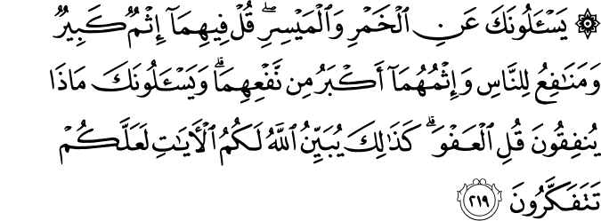
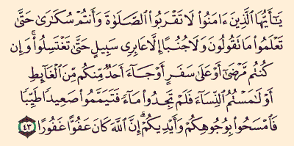
5- تحريم الخمر :
(اللهم بين لنا في الخمر بيانا شافيا).

Slide 21
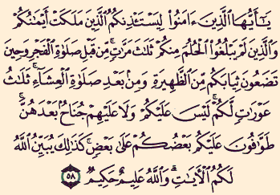
7- الاستئذان في الدخول :

Slide 22
8- قصة الإفك :

Slide 23
6- الرضا بحكم رسول الله صلى الله عليه و سلم :

Slide 24
محبته للرسول صلى الله عليه و سلم و اتباع سنته
قصته مع الحجر الأسود.
حرصه رضي الله عنه على حضور مجالس النبي صلى الله عليه و سلم :
1- لأخذ العلم منه :
شهادة الرسول صلى الله عليه و سلم : "بينما أنا نائم أتيت بقدح لبن فشربت حتى إني لأرى الري يخرج في أظافري، ثم أعطيت فضلي عمر بن الخطاب، قالوا : فما أولته يا رسول الله؟ قال : العلم" رواه البخاري و مسلم.

Slide 25
2- لحبه للنبي صلى الله عليه و سلم

Slide 26
قصة استئذان عمر النبي إلى العمرة : (ما أحب أن لي بها ما طلعت عليه الشمس).
قصة رؤيا الرسول صلى الله عليه و سلم لقصر عمر في الجنة : (أعليك أغار يا رسول الله ؟)
قصة أسر العباس في غزوة بدر : (أسلم يا عباس فو الله لأن تسلم أحب إلي من أن يسلم الخطاب، و ذلك لما رأيت رسول الله صلى الله عليه و سلم يعجبه إسلامك).
قصة ميزاب العباس.

Slide 27
قصة الاستخلاف :
(إن الله عز و جل يحفظ دينه، و إني أن لا أستخلف فإن رسول الله صلى الله عليه و سلم لم يستخلف، و إن استخلف فإن أبا بكر قد استخلف).
قال عبد الله (فو الله ما هو إلا أن ذكر رسول الله صلى الله عليه و سلم و أبا بكر، فعلمت أنه لم يكن يعدل برسول الله صلى الله عليه و سلم أحدا و أنه غير مستخلف).

Slide 28
3- واجبنا : حب النبي صلى الله عليه و سلم
قصة رائعة في الحب :

Slide 29
لماذا نحبه صلى الله عليه و سلم ؟
لنحشر معه في الجنة :

Slide 30
لأنه الرحمة المهداة :

Slide 32
ليكمل إيماننا :

Slide 33
لنتذوق حلاوة الإيمان :

Slide 34
لأنه يخاف علينا من النار :

Slide 35
لشوقه إلينا :

Slide 36
لتحمله الأذى و العذاب ليصل الإسلام إلينا.
حب الحجر و الشجر له :
- قصة الجذع الذي حن إليه.
- قصة اهتزاز جبل أحد.
- شكوى الحمرة و الجمل.

Slide 37
كيف نحبه صلى الله عليه و سلم ؟
اتباع أوامره و الانتهاء عن نواهيه :

Slide 38
الحنين إليه و الشوق إلى رؤياه :

Slide 39
عدم الاستهانة بشيء من سنته.

Slide 40
قراءة سيرته و تعليمها لأبنائنا.

Slide 41
حب آل بيته.

Slide 42
كثرة الصلاة و السلام عليه.

Slide 43
الجزء الثاني
خلافة عمر

